Slide 1

广州新华时代
定制化解决方案、标准化运维服务
周宇轩
Spark基础
2021/3/22

Slide 2
内 容
Spark代码基础
Spark集群

Slide 3
Spark
Spark是基于内存计算的大数据并行计算框架。
整个数据处理的步骤就在将数据经过一系列的转换、过滤、分组、聚合、计算等等来完成。
核心关键词: 内存、并行

Slide 4
内存
Spark 与 Hadoop的 MapReduce的不同之一则是在于 Spark将整个数据处理都放在内存中去。
如果不涉及到与其他节点交换数据的话, Spark则可以在内存中一次完成这些操作.

Slide 5
并行
RDD内部的数据区分了不同的Partition，根据指定的并行度进行并行计算。
其次则是会将数据分发到多个节点上去执行.

Slide 6
RDD
RDD（Resilient Distributed Dataset）叫做弹性分布式数据集，是Spark中最基本的数据抽象，它代表一个不可变、可分区、里面的元素可并行计算的集合。

Slide 7
RDD数据结构
一组分片（Partitions）
一个计算每个分区的函数(Compute)
一个Partitioner，即RDD的分片函数
列表，存储每个Partition的优先位置
RDD之间的依赖关系

Slide 8
分片（Partitions）
即数据集的基本组成单位。对于RDD来说，每个分片都会被一个计算任务处理，并决定并行计算的粒度。用户可以在创建RDD时指定RDD的分片个数，如果没有指定，那么就会采用默认值。默认值就是程序所分配到的CPU Core的数目。

Slide 9
计算（Compute）
Spark中RDD的计算是以分片为单位的，每个RDD都会实现compute函数以达到这个目的。compute函数会对迭代器进行复合，不需要保存每次计算的结果。

Slide 10
依赖
RDD的每次转换都会生成一个新的RDD，所以RDD之间就会形成类似于流水线一样的前后依赖关系。在部分分区数据丢失时，Spark可以通过这个依赖关系重新计算丢失的分区数据，而不是对RDD的所有分区进行重新计算。

Slide 11
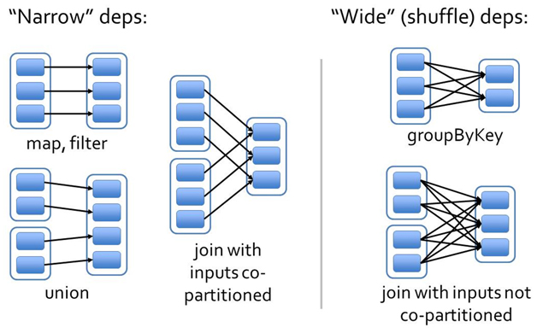
宽
窄
依
赖

Slide 12
Partitioner
当前Spark中实现了两种类型的分片函数。一个是基于哈希的HashPartitioner，另外一个是基于范围的RangePartitioner。
对于key-value的RDD，才会有Partitioner，非key-value的RDD的Parititioner的值是None。

Slide 13
优先位置
对于一个HDFS文件来说，这个列表保存的就是每个Partition所在的块的位置。按照“移动数据不如移动计算”的理念，Spark在进行任务调度的时候，会尽可能地将计算任务分配到其所要处理数据块的存储位置。
根据输入数据源的不同，RDD 可能具有不同的优先位置

Slide 14
五种优先位置
PROCESS_LOCAL
数据在同一个 JVM 中，即同一个 executor 上。这是最佳数据 locality
NODE_LOCAL
数据在同一个节点上。比如数据在同一个节点的另一个 executor上
RACK_LOCAL
数据在同一机架的不同节点上。需要通过网络传输数据及文件 IO，比 NODE_LOCAL 慢
NO_PREF
数据从哪里访问都一样快，不需要位置优先
ANY
数据在非同一机架的网络上，速度最慢

Slide 15
并行
RDD内部的数据区分了不同的Partition, 不同的Partition可能存储在不同的节点上，且会根据指定的并行度进行并行计算。

Slide 16
Spark 三种组件
Spark-Core
Spark-Streaming
Spark-StructuredStreaming

Slide 17
Spark-Core
即是通过 Spark RDD 作为底层数据结构, 将数据直接加载到内存中，完成对数据的一系列操作。

Slide 18
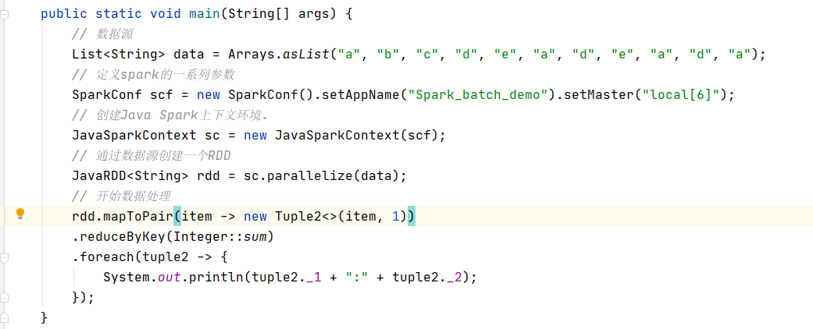
Spark-Core 代码示例
实现了统计字符串数组中， 每个字符串出现了多少次。
数据处理过程主要有transform 和 action两种。

Slide 19
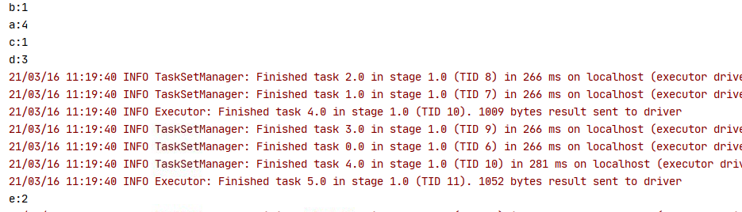
执行结果

Slide 20
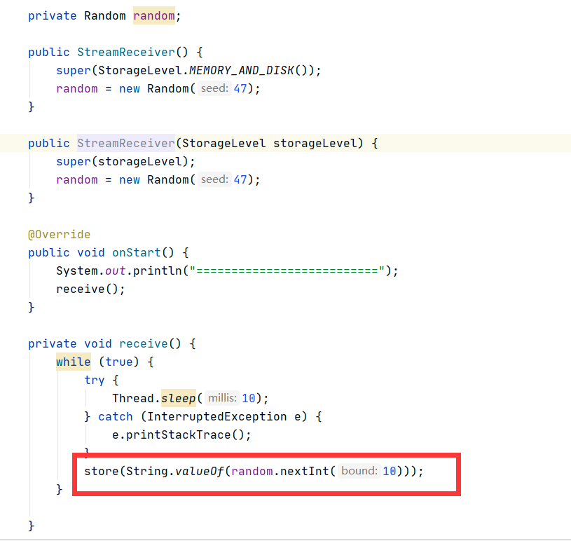
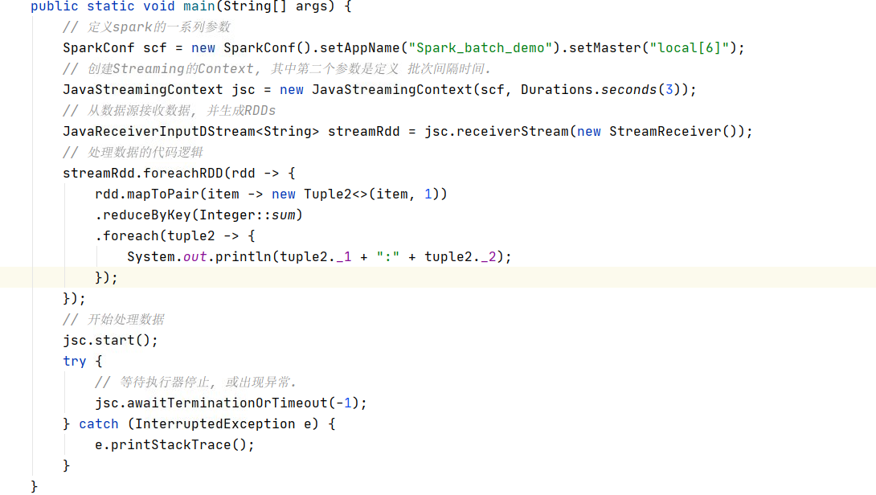
Spark-Streaming代码示例
每10ms产生一个10以内的
随机数
统计数值出现的频次

Slide 21
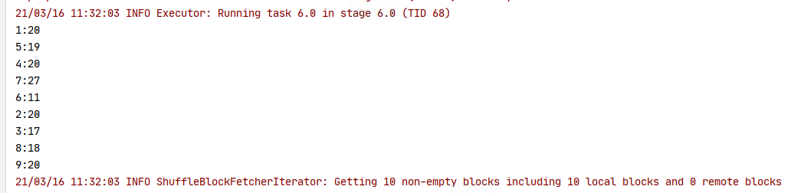
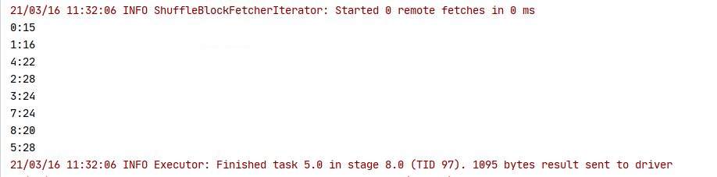
执行结果
第一批
第二批

Slide 22
Spark-StructuredStreaming代码示例
// 从socket去接收数据
Dataset<Row> lines = spark
.readStream()
.format("socket")
.option("host", "localhost")
.option("port", 9999)
.load();
// 将数据切分成单个单词
// 在这一步, 就是将数据转换成 DataFrame作为底层的格式了.
Dataset<String> words = lines.as(Encoders.STRING()).flatMap((FlatMapFunction<String, String>) x -> Arrays.asList(x.split(" ")).iterator(), Encoders.STRING());
// 这一步比较像是 mysql中的 select count(*) from xxx group by value.
Dataset<Row> wordCounts = words.groupBy("value").count();
// 指定了需要将数据输出到 控制台.
StreamingQuery query = wordCounts.writeStream().outputMode("complete").format("console").start();
query.awaitTermination();

Slide 23
Spark-StructuredStreaming代码示例
// 从socket去接收数据
Dataset<Row> lines = spark
.readStream()
.format("socket")
.option("host", "localhost")
.option("port", 9999)
.load();
// 将数据切分成单个单词
// 在这一步, 就是将数据转换成 DataFrame作为底层的格式了.
Dataset<String> words = lines.as(Encoders.STRING()).flatMap((FlatMapFunction<String, String>) x -> Arrays.asList(x.split(" ")).iterator(), Encoders.STRING());
// 这一步比较像是 mysql中的 select count(*) from xxx group by value.
Dataset<Row> wordCounts = words.groupBy("value").count();
// 指定了需要将数据输出到 控制台.
StreamingQuery query = wordCounts.writeStream().outputMode("complete").format("console").start();
query.awaitTermination();

Slide 24
Spark 任务
Job
Stage
Task

Slide 25
Paritition
partition是spark rdd计算的最小单元。大量的数据分散在集群中的若干节点上，每个节点上的那部分数据，在执行计算的时候，又可以切分成若干份，每一份就是一个批次，也就是一个partition。
spark计算的性能与partition的数量有很大的关系。每个task处理一个partition。如果partition的数量小于集群可用的CPU核数，就不能充分利用并行计算的性能，还可能引发数据倾斜的问题。但是partition的数量远大于集群可用CPU核数的时候，又可能导致资源分配的时间超过任务实际执行的时间。
partition一个是在加载数据源的时候会被确定下来, 又或是在进行 repartition 以及 部分 transform 会导致 partition数量变更.

Slide 26
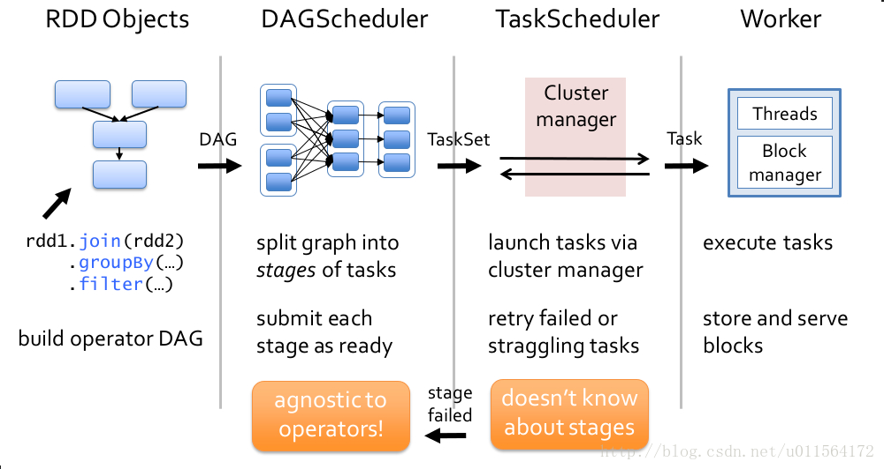
Spark 执行图

Slide 27
DAG
Spark中使用DAG对RDD的关系进行建模，描述了RDD的依赖关系，这种关系也被称之为lineage，RDD的依赖关系使用Dependency维护，参考Spark RDD之Dependency，DAG在Spark中的对应的实现为DAGScheduler。

Slide 28
Job
spark中的数据都是抽象为RDD的，它支持两种类型的算子操作：Transformation和Action。Transformation算子的代码不会真正被执行。只有当我们的程序里面遇到一个action算子的时候，代码才会真正的被执行。
当在程序中遇到一个action算子的时候，就会提交一个job，执行前面的一系列操作。

Slide 29
Transform
当在程序中遇到一个action算子的时候，就会提交一个job，执行前面的一系列操作。
map
filter
flatMap
mapPartitions
intersection
filter
sample
union
distinct
groupByKey
reduceByKey
aggregateByKey
sortByKey
join
cogroup
cartesian
pipe
coalesce
repartition
cartesian
repartitionAndSortWithinPartitions
mapPartitionsWithIndex

Slide 30
Action
当在程序中遇到一个action算子的时候，就会提交一个job，执行前面的一系列操作。
reduce
collect
count
first
take
takeSample
takeOrdered
saveAsTextFile
saveAsSequenceFile
saveAsObjectFile
countByKey
foreach
foreachPartition

Slide 31
Stage
一个job通常包含一个或多个stage。各个stage之间按照顺序执行。job中的算子都是将一个父RDD转换成子RDD。这个过程中，会有两种情况：父RDD中的数据是否进入不同的子RDD。如果一个父RDD的数据只进入到一个子RDD，比如map、union等操作，称之为narrow dependency(窄依赖)。否则，就会形成wide dependency（ 宽依赖），一般也称为shuffle依赖。

Slide 32
宽
窄
依
赖

Slide 33
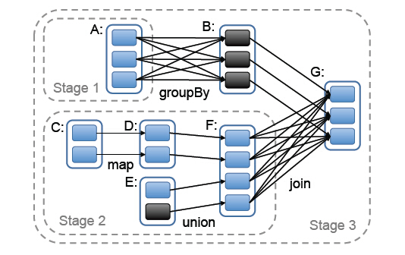
Stage
job中stage的划分就是根据shuffle依赖进行的。shuffle依赖是两个stage的分界点。
Spark此时就利用了前文提到的依赖关系，调度器从DAG图末端出发，逆向遍历整个依赖关系链，遇到ShuffleDependency（宽依赖关系的一种叫法）就断开，遇到NarrowDependency就将其加入到当前stage。stage中task数目由stage末端的RDD分区个数来决定

Slide 34
Task
Task是spark最细的执行单元。Task的数量其实就是stage的并行度。
RDD在计算的时候，每个分区都会起一个task，所以rdd的Partition数目决定了总的的task数目。每个Task执行的结果就是生成了目标RDD的一个partiton。

Slide 35
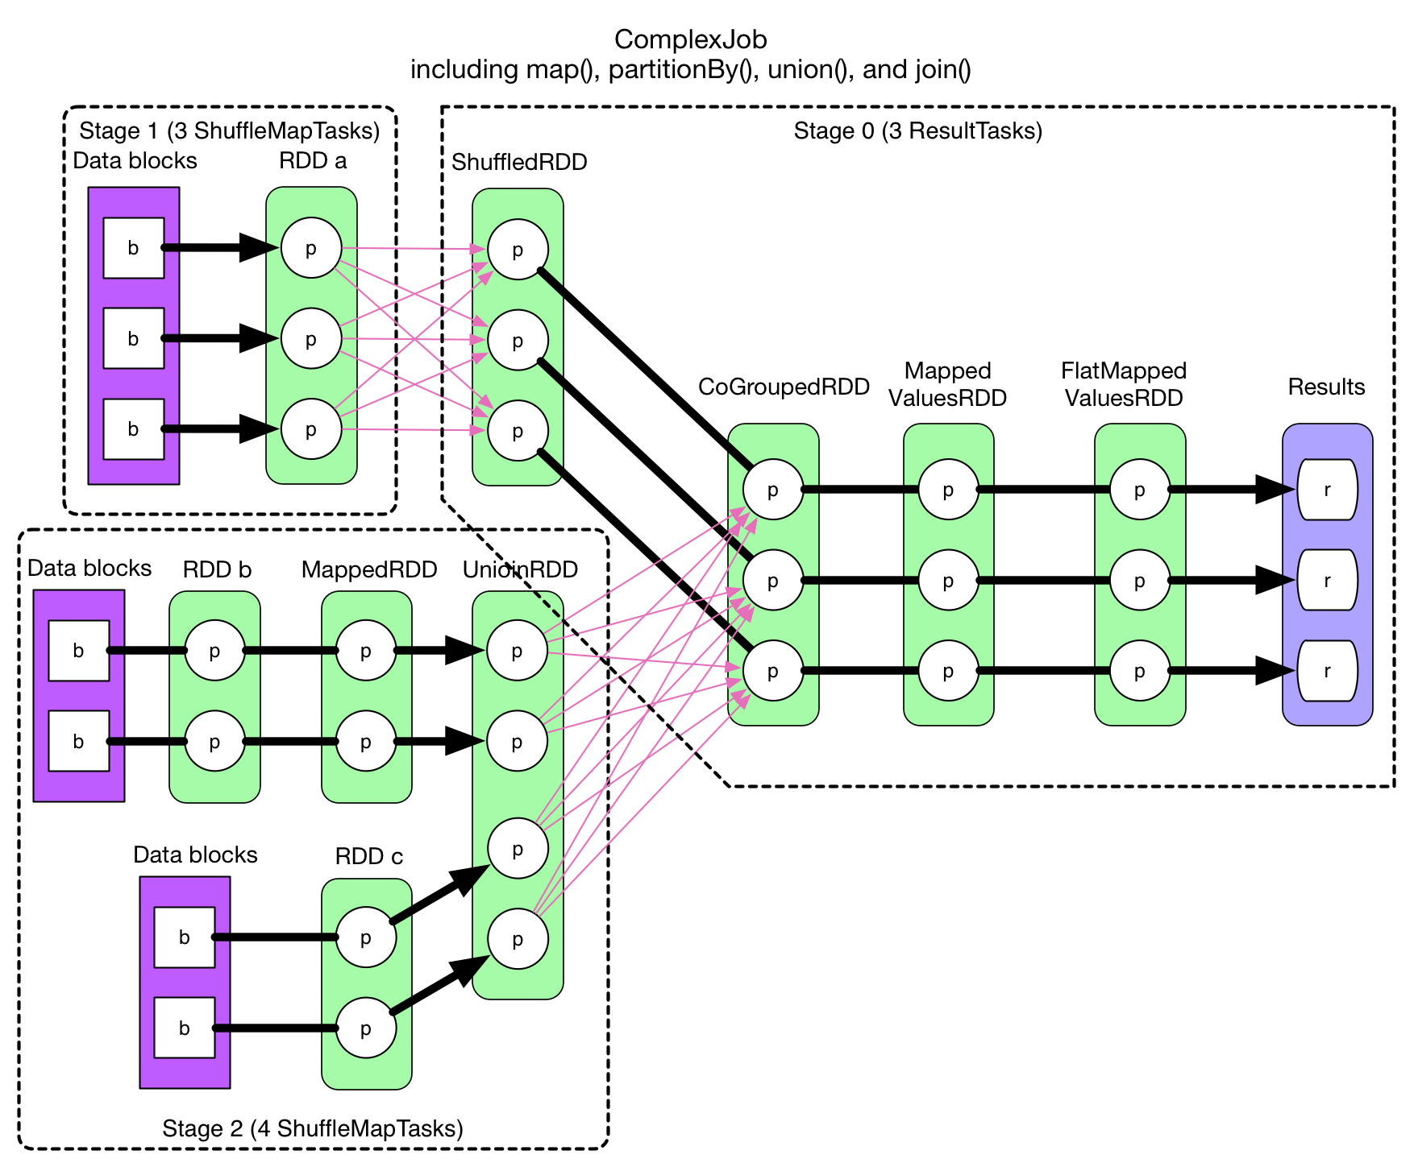
整体图

Slide 36
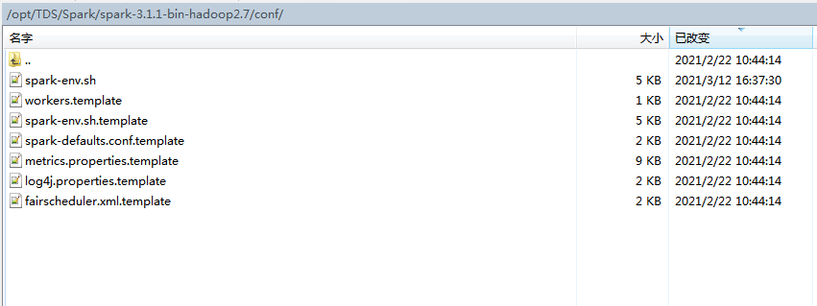
Spark配置文件

Slide 37
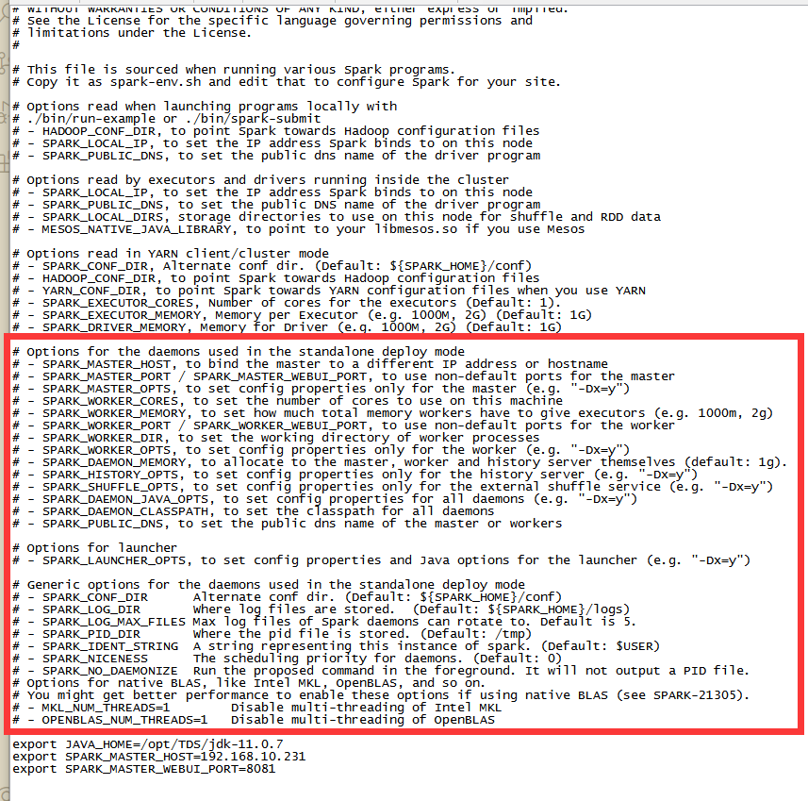
spark-env.sh
这个是保存 Spark 环境相关的配置文件.
一般我们使用 Standalone模式即可, 即Spark自身提供的集群部署模式, 同时 Spark还支持 K8s, Yarn, Local三种模式.
但除此以外, 还可以将其他绝大多数 可以在 SparkConfig中配置的参数 配置在这里.

Slide 38
works/slaves
在Spark 3.0.0版本以前, 这个文件叫做Slaves, 目的是用来配置Spark worker所在地址的.
内容则可以是 username@ip 的方式, 通过指定用户登录对应的服务器.

Slide 39
Spark-defaults.conf
在执行Spark-submit 的时候, 本身就可以加入许多参数, 而设置在这里面的参数, 会被包含在spark-submit中区, 在这里比较适合设置一些默认的环境配置.

Slide 40
Spark 启动
需要先启动Spark本身.
如果是单Master集群的话, 在 Master 节点执行 $SPARK_HOME/sbin/start-all.sh 即可
也可以分别启动, 执行 $SPARK_HOME/sbin/start-master.sh, $SPARK_HOME/sbin/start-workers.sh 即可
如果是多个Master, 需要在一台master节点上执行 $SPARK_HOME/sbin/start-all.sh, 执行结束后, 在其他节点上执行 $SPARK_HOME/sbin/start-master.sh

Slide 41
Spark 停止
如果是单Master集群的话, 在 Master 节点执行 $SPARK_HOME/sbin/stop-all.sh 即可
也可以分别启动, 执行 $SPARK_HOME/sbin/stop-master.sh, $SPARK_HOME/sbin/stop-workers.sh 即可
如果是多个Master, 需要在一台master节点上执行 $SPARK_HOME/sbin/stop-all.sh, 执行结束后, 在其他节点上执行 $SPARK_HOME/sbin/stop-master.sh

Slide 42
Spark 提交
application需要进一步提交到 Spark集群中, 才能够使用。
打包完成之后, 就可以通过 bin/spark-submit 进行提交了.
这个脚本负责设置 Spark 和它的依赖的 classpath，并且可以支持 Spark 所支持的不同的 Cluster Manager 以及 deploy mode（部署模式）:
./bin/spark-submit \
--class <main-class> \
--master <master-url> \
--deploy-mode <deploy-mode> \
--conf <key>=<value> \
... # other options
<application-jar> \
[application-arguments]

Slide 43
Spark 提交参数说明
--class
main：应用程序的入口点（例如 org.apache.spark.examples.SparkPi)
--master
集群的 master URL（例如 spark://23.195.26.187:7077）
--deploy-mode
是在 worker 节点（cluster）上还是在本地作为一个外部的客户端（client）部署您的 driver（默认：client）
--conf
按照 key=value 格式任意的 Spark 配置属性。对于包含空格的 value（值）使用引号包 “key=value” 起来。
application-jar
包括您的应用以及所有依赖的一个打包的 Jar 的路径。该 URL 在您的集群上必须是全局可见的，例如，一个 hdfs:// path 或者一个 file:// 在所有节点是可见的。

Slide 44
Spark 提交参数说明
application-arguments
传递到您的 main class 的 main 方法的参数，如果有的话。
其中 参数顺序并没有严格要求, 但要求 jar路径 必须在倒数第二 或 最后一个参数位置(如果不通过 application-jar 来指定的话).
--driver-option
通过这个可以加入Java启动option, 比如在需要进行远程调试 或是 通过 jmx进行 app级别的监控, 又或是进行GC相关的日志调试时, 都可以把参数放在里面.
需要注意，spark-default.conf的也以 --submit的方式提交上来了。

Slide 45
Spark 集群
application
driver
master
worker
executor

Slide 46
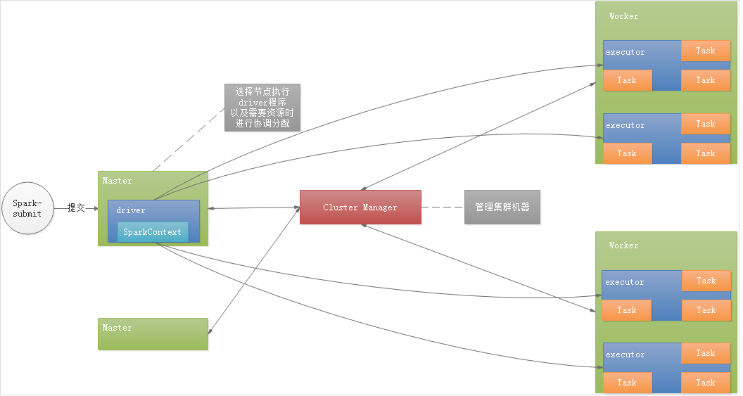
Spark 集群

Slide 47
Master
在master中注册 application, driver, worker这三种资源, 而 executor资源是注册在 driver中的, 新的worker加入, driver状态变化, worker状态变化 都会通告给 master 以重新协调资源.

Slide 48
Worker
Spark 执行任务的工作节点, 一个集群中可以配置多个Worker.
executor就运行在worker上，有时候driver也可以运行在worker上， 取决于deploy mode。

Slide 49
Executor
在一个Worker内可以存在多个 executor, 这些executor就被称作是执行器, 每一个executor都是一个Java进程.

Slide 50
SparkUI
SparkUI的路径, 定义在 Spark-env.sh 的 SPARK_MASTER_WEBUI_PORT.
访问方式是 masterIp:SPARK_MASTER_WEBUI_PORT

Slide 51
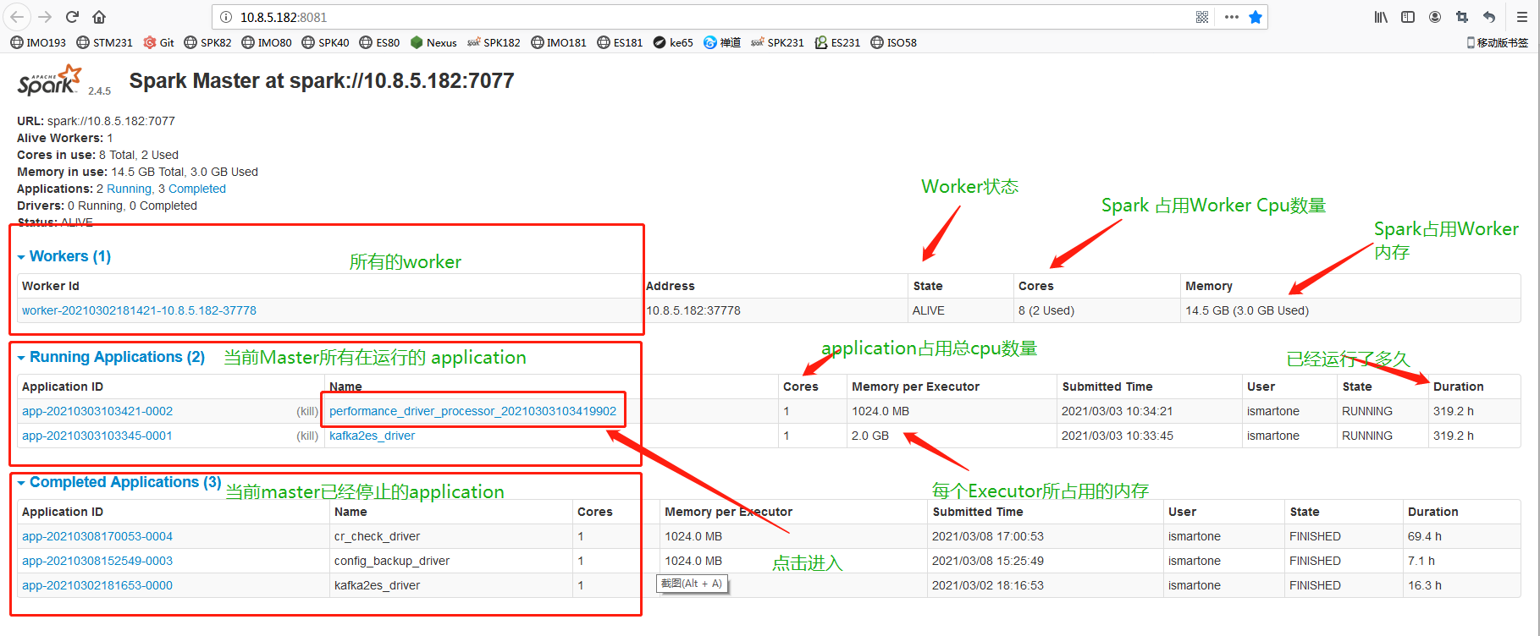
Master

Slide 52
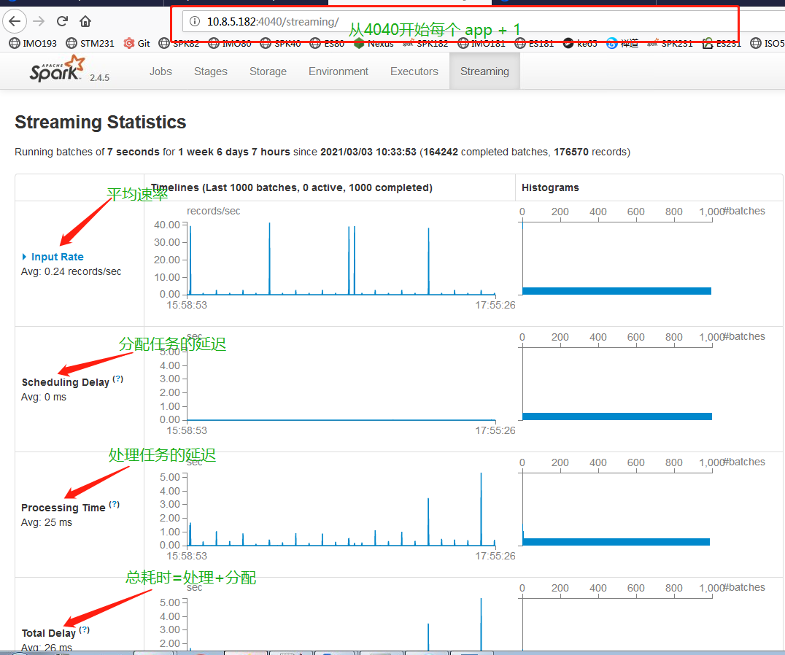
Streaming

Slide 53
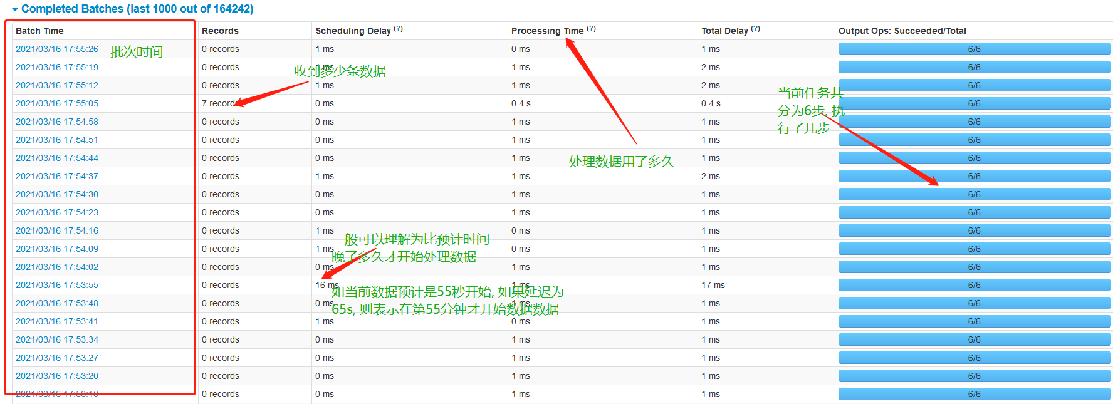
Streaming

Slide 54
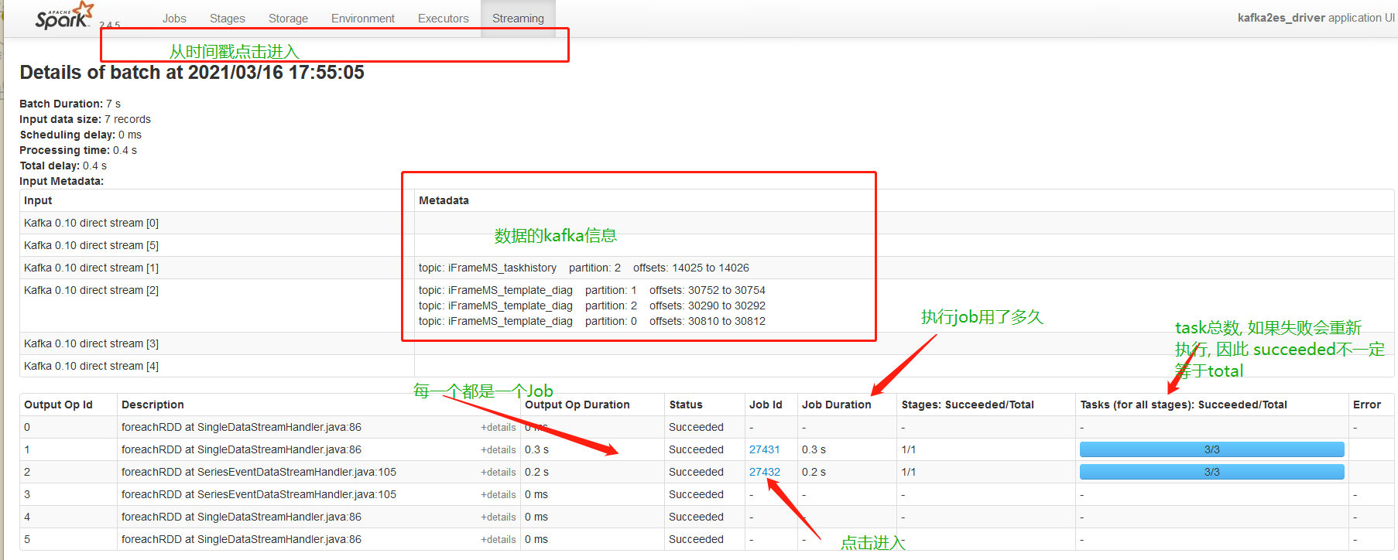
Streaming

Slide 55
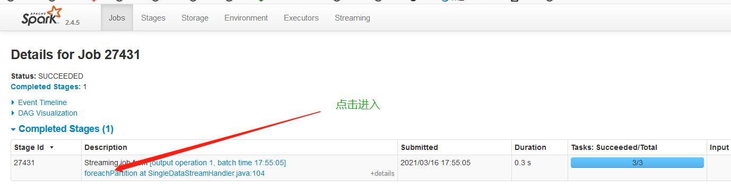
Streaming

Slide 56
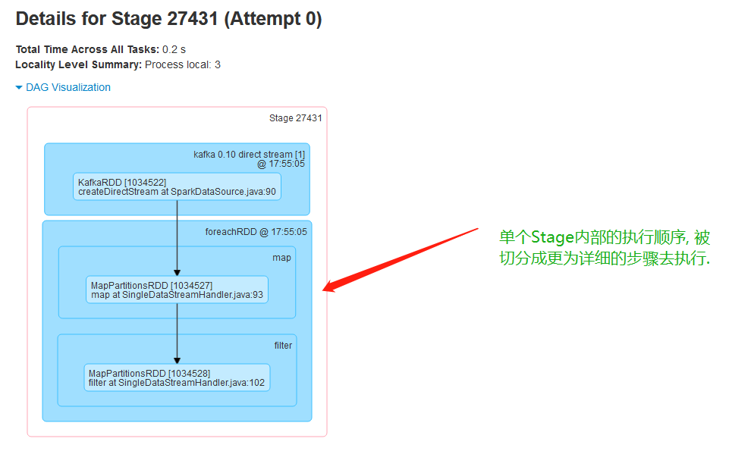
Streaming

Slide 57
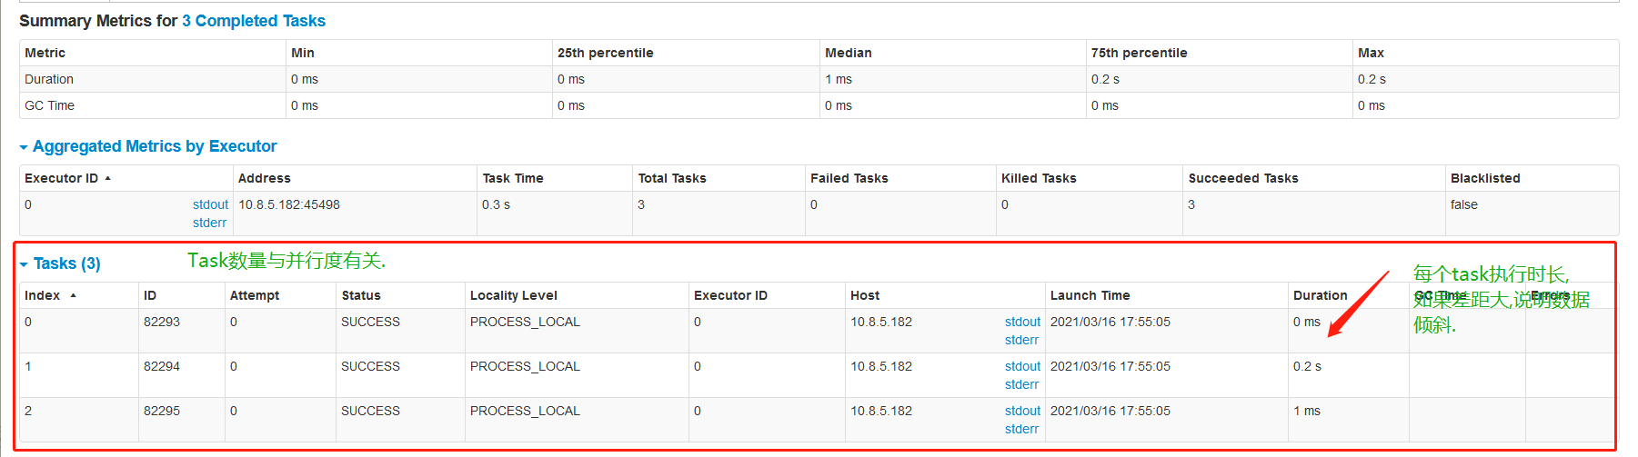
Streaming

Slide 58
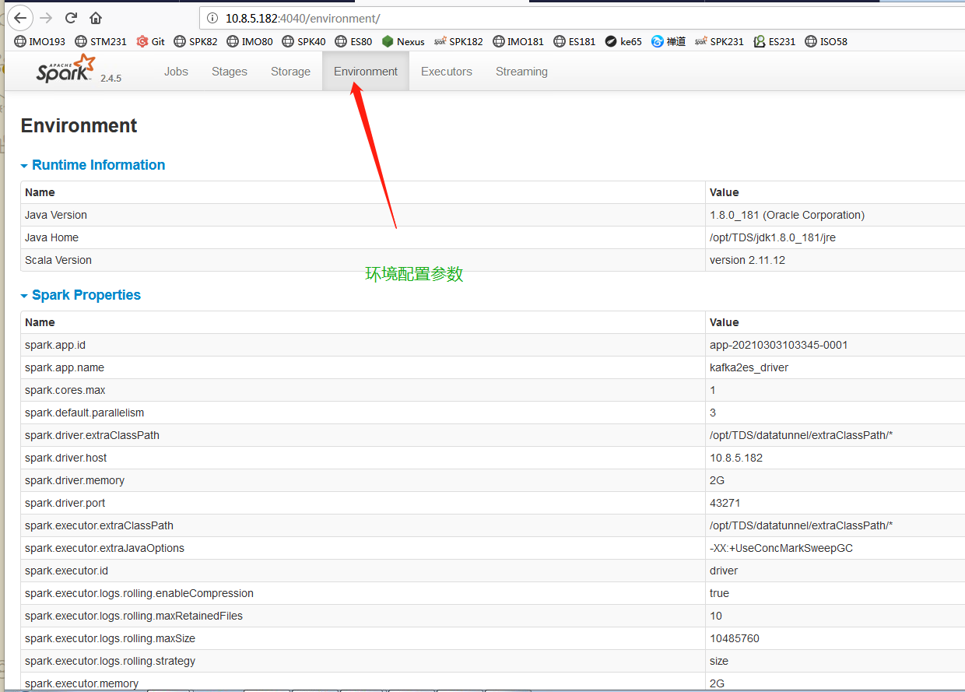
Env

